Slide 1


Slide 2
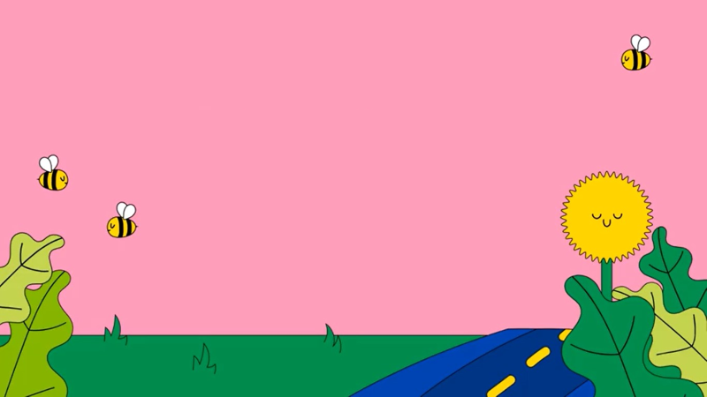



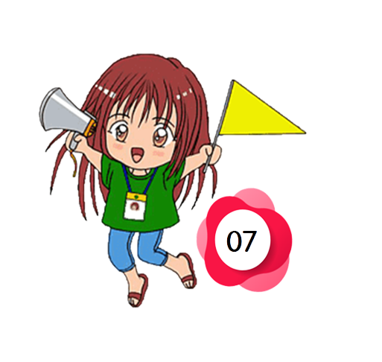

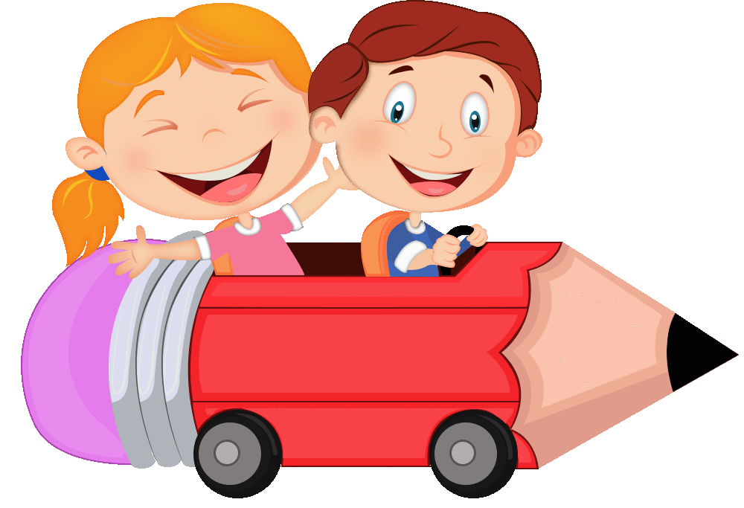
Kể một lần em và bạn mải chơi nên quên việc cần làm.

Slide 3
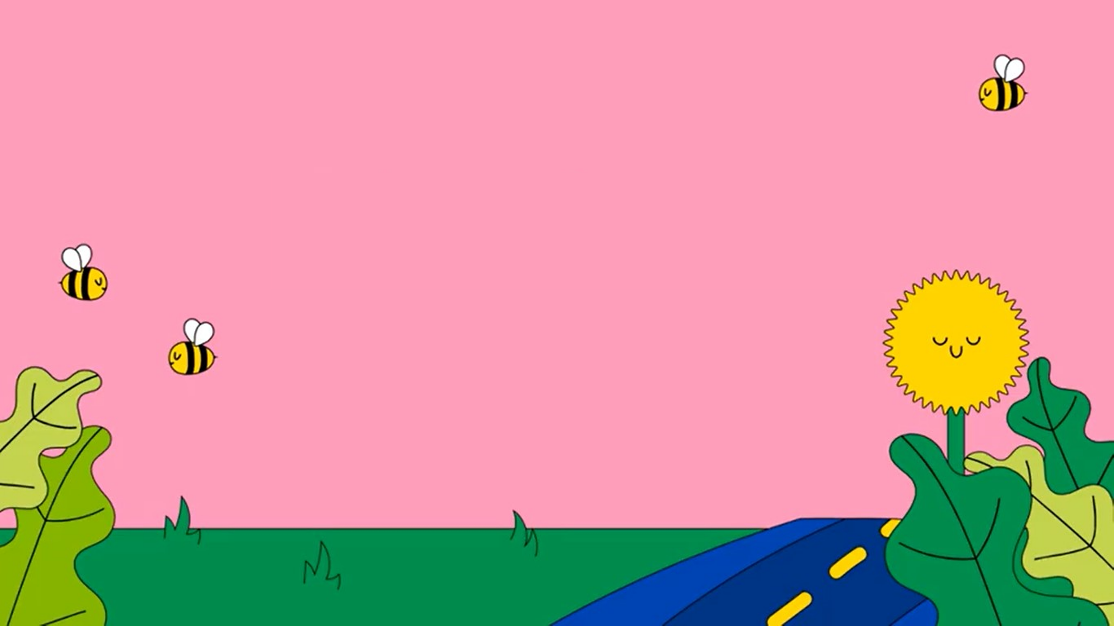
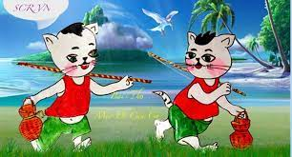
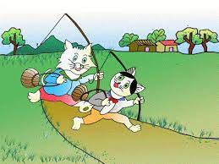
Bài 13: MÈO ĐI CÂU CÁ

Slide 4


Đọc

Slide 5
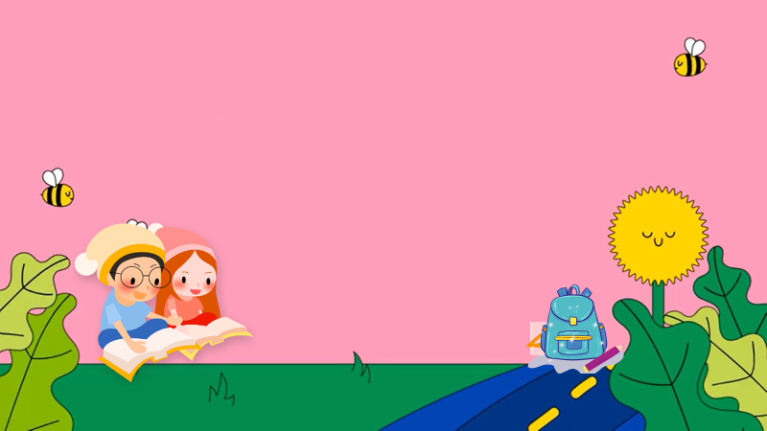
LUYỆN NGẮT NHỊP THƠ
Anh em/ mèo trắng
Vác giỏ/ đi câu
Em/ ngồi bờ ao
Anh/ ra sông cái.//

Slide 6

LUYỆN ĐỌC NHÓM

Slide 7
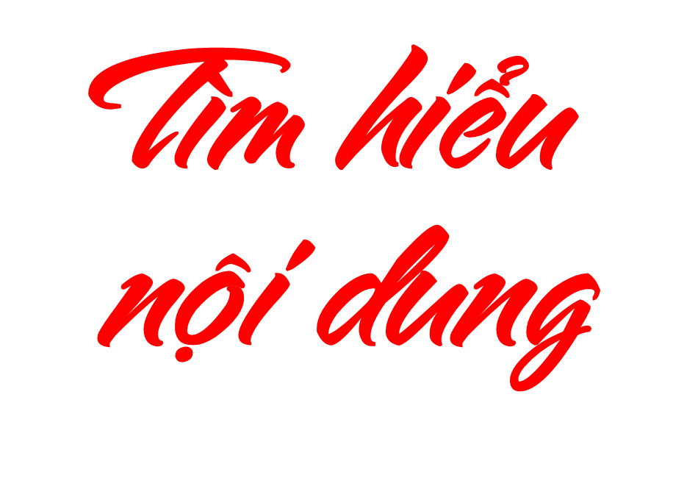

Slide 8

Nội dung bài đọc:
Trong hoạt động tập thể, chúng ta phải tích cực tham gia, không được dựa dẫm vào người khác. Chỉ như thế, công việc mới có kết quả tốt đẹp. ….

Slide 9


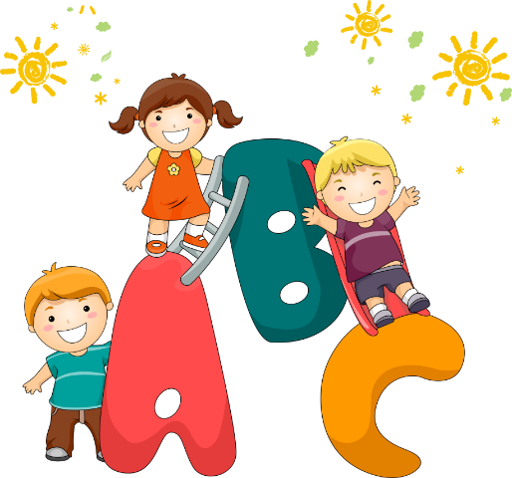
Vận dụng

Slide 10

Để có thể làm tốt hơn ở các bài học tiếp theo em nhắn bạn điều gì?

Slide 11
